Slide 1
量子力学

Slide 2
刘昊迪
办公室：本部物理学院213，
净月量子科学中心604（环境楼东侧）
Email: liuhd100@nenu.edu.cn

Slide 3
参考阅读
参考书目
量子力学教程 (第二版)，周世勋，高等教育出版社。
量子力学教程 (第三版)，曾谨言，高等教育出版社。
量子力学习题精选与剖析 (第三版), 钱伯初、曾谨言，科学出版社。
苏汝铿量子力学在线课程：http://www.aip.org/history/exhibits.html
上帝掷骰子吗——量子物理史话，曹天元，北京联合出版公司
维基百科：http://en.wikipedia.org

Slide 4
量子力学好学么？——难于理解，易于掌握
“Anyone who has not been shocked by quantum physics has not understood it.” (N. Bohr)
“I think I can safely say that nobody understands quantum mechanics.” (R. Feynman)
“The more success the quantum theory is, the sillier it looks” (A. Einstein)
集近代物理于大成
不同于经典物理的新方法
工具：复变函数，微积分，线性代数
原子物理加强版
当今最时髦的科技名词之一

Slide 5
能量量子化
黑体辐射
光电效应
波粒二象性
不确定性原理
波动力学
矩阵力学
统计诠释
波函数
算符

Slide 6

工具：复变函数，微积分，线性代数
波函数及其运动方程$→$复变函数，微分方程求解
波函数，量子态性质 $→$微积分，矢量分析
能量，力学量 $→$线性代数中特征值问题
其他量子力学独有的运算法则（算符）

Slide 7
Quantum Mechanics —— Atom Physics
原子Bohr-Sommerfield理论
黑体辐射，光电效应
量子数$n, l$, 能量$E_{n}$
量子数𝑛, 𝑙, 能量𝐸_𝑛
量子力学导论*
波粒二象性
氢原子
电子的自旋
量子数$n,l,m,m_{s}$
量子数𝑛,𝑙,𝑚,𝑚_𝑠
Stern-Gerlach, Zeeman
多电子原子
元素周期表，泡利不相容原理
不确定关系
第1章
黑体辐射，光电效应
Bohr的量子论，物质波
第2-5,8章
波函数，schrödinger方程
力学量与算符
第6章
中心力场
氢原子的严格求解
第7,9章
粒子在电磁场中运动
全同粒子，泡利不相容原理
Zeaman，自旋
原子物理
量子力学

Slide 8
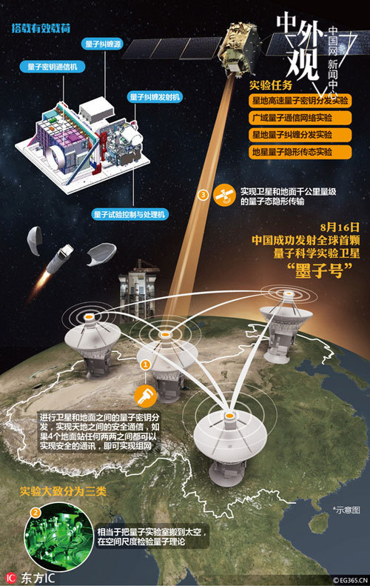
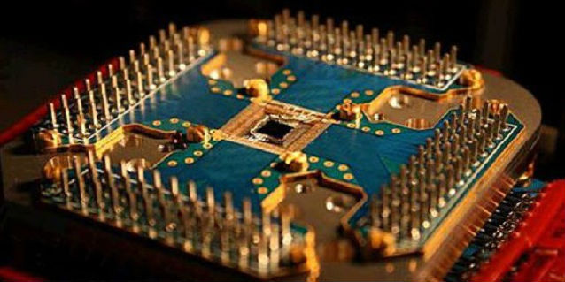
墨子号量子通信卫星
量子计算机，量子芯片

Slide 9
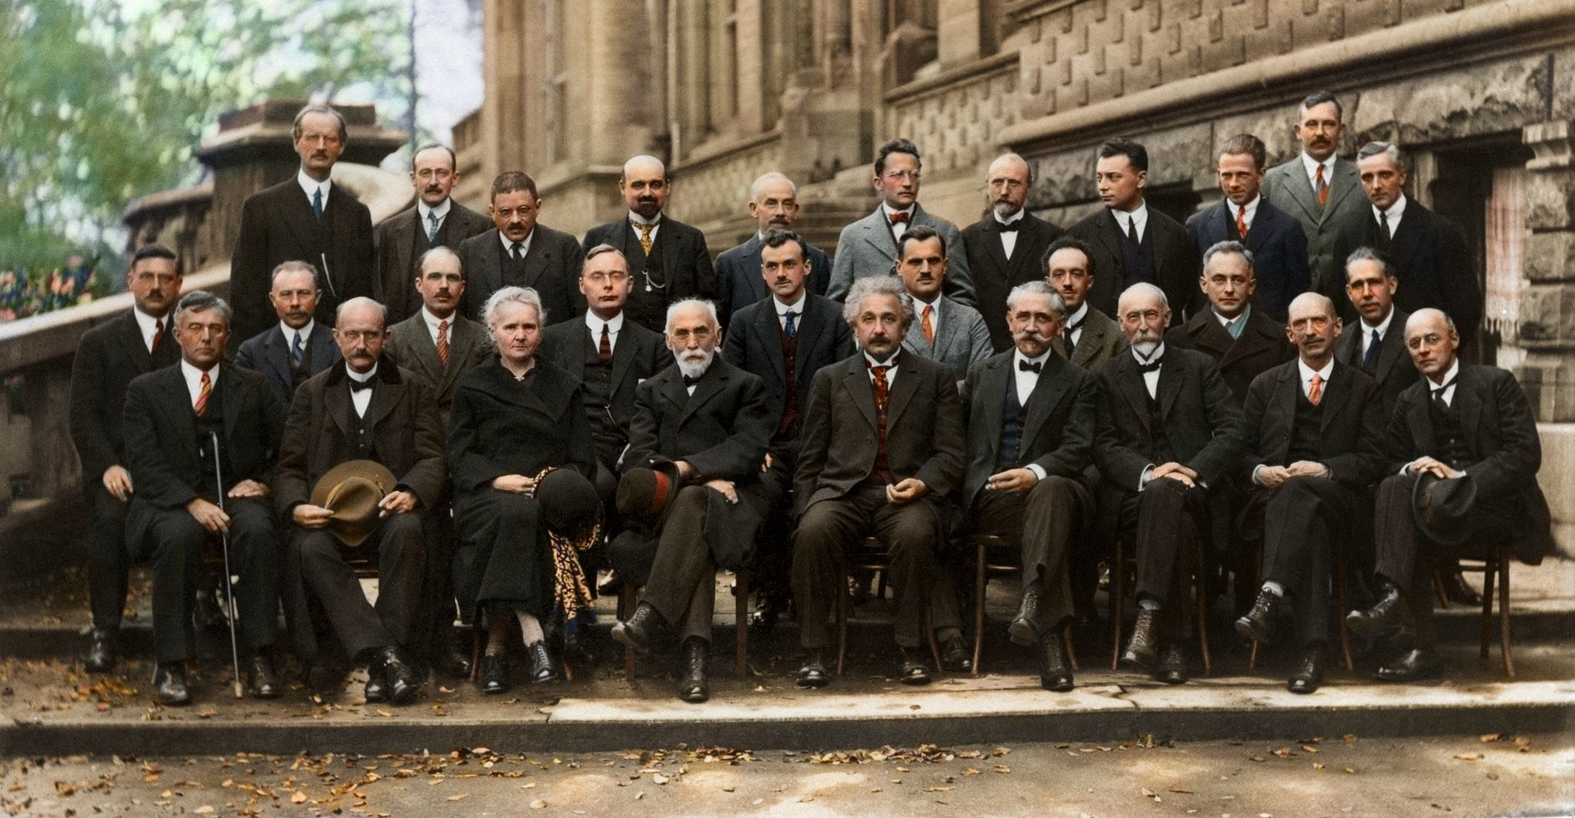

第五届索尔维会议(1927)——20世纪物理学家的全明星阵容
第三排：奥古斯特·皮卡尔德、亨里奥特、保罗·埃伦费斯特、爱德华·赫尔岑、顿德尔、埃尔温·薛定谔、维夏菲尔特、沃尔夫冈·泡利、维尔纳·海森堡、拉尔夫·福勒、里昂·布里渊
第二排：彼得·德拜、马丁·努森、威廉·劳伦斯·布拉格、亨德里克·安东尼·克雷默、保罗·狄拉克、阿瑟·康普顿、路易·德布罗意、马克斯·玻恩、尼尔斯·玻尔，
第一排：欧文·朗缪尔、马克斯·普朗克、玛丽·居里、亨德里克·洛伦兹、阿尔伯特·爱因斯坦、保罗·朗之万、查尔斯·欧仁·古耶、查尔斯·威耳逊、欧文·理查森

Slide 10
第一章 量子力学的诞生
黑体辐射，Planck 公式
光电效应，光量子
Bohr 的量子论
De Broglie 的物质波
问题似乎并不在于判定X光的两种理论何者更为正确，而在于去寻求一种理论，它能同时把握这两个方面。
——布拉格(W. H. Bragg)

Slide 11
世纪之交的物理学
$∇×H=J+\frac{∂D}{∂t}$, $∇×E=J+\frac{∂B}{∂t}$
$$∇⋅B=0,∇⋅D=ρ$$
∇×𝐻=𝐽+𝜕𝐷/𝜕𝑡, 𝛻×𝐸=𝐽+𝜕𝐵/𝜕𝑡
∇⋅𝐵=0,∇⋅𝐷=𝜌
$S=klnΩ$
$$δU=dQ+δW$$
𝑆=𝑘lnΩ
𝛿𝑈=𝑑𝑄+𝛿𝑊
$\dot{q}=\frac{∂H}{∂p}$, $\dot{p}=−\frac{∂H}{∂q}$
𝑞 ̇=𝜕𝐻/𝜕𝑝, 𝑝 ̇=−𝜕𝐻/𝜕𝑞

Slide 12
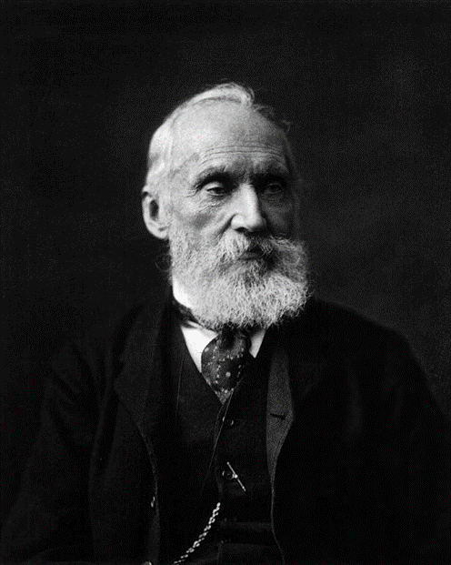
“动力学理论断言，热和光都是运动的方式。但现在这一理论的优美性和明晰性却被两朵乌云遮蔽，显得黯然失色了……”
(The beauty and clearness of the dynamical theory, which asserts heat and light to be modes of motion, is at present obscured by two clouds.)
——Lord Kelvin

Slide 13
“两朵乌云”
黑体辐射
迈克尔逊-莫雷实验（1887年）
（A.A.Michelson 1852～1931）（E.W.Morley 1838～1923）
量子力学
相对论

Slide 14
黑体辐射
为什么要研究热辐射（物体受热会发出电磁波）
能量与频率的关系（如何使灯泡尽可能多的发出可见光，能量利用效率问题）
火焰，灯泡的颜色
为什么要研究黑体
Kirchhoff：热平衡时，物体发射和吸收热辐射之比为常数，与物体本身无关。
黑体 (理想的研究对象)：一个物体能够全部吸收到达其表面的热 (电磁) 辐射。

Slide 15
向远处观察打开的窗子近似黑体
空腔小孔

Slide 16
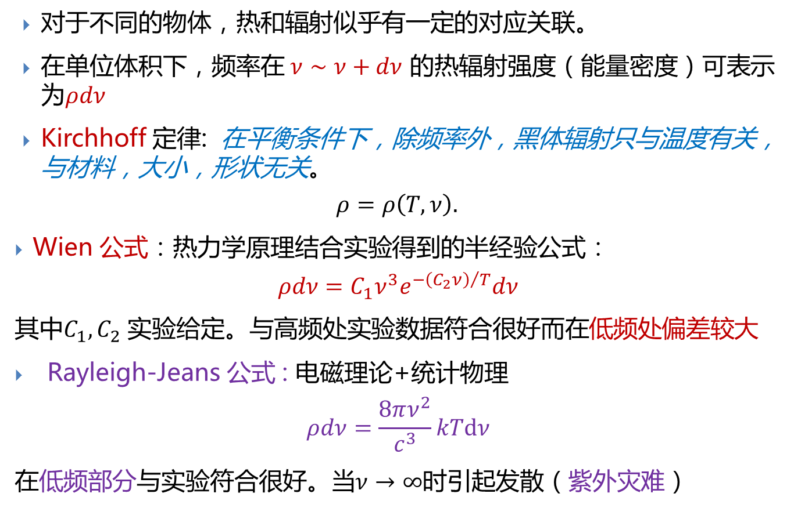
关于黑体的研究
对于不同的物体，热和辐射似乎有一定的对应关联。
在单位体积下，频率在 $ν∼ν+dν$ 的热辐射强度（能量密度）可表示为$ρdν$
Kirchhoff 定律: 在平衡条件下，除频率外，黑体辐射只与温度有关，与材料，大小，形状无关。
$$ρ=ρ\left(T,ν\right).$$
Wien 公式：热力学原理结合实验得到的半经验公式：
$$ρdν=C_{1}ν^{3}e^{−{\left(C_{2}ν\right)}/T}dν$$
其中$C_{1}, C_{2}$ 实验给定。与高频处实验数据符合很好而在低频处偏差较大
Rayleigh-Jeans 公式 : 电磁理论+统计物理
$$ρdν=\frac{8πν^{2}}{c^{3}}kTdν$$
在低频部分与实验符合很好。当$ν→∞$时引起发散（紫外灾难）

Slide 17
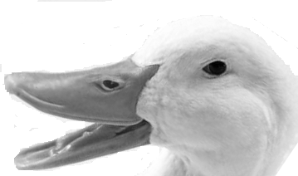
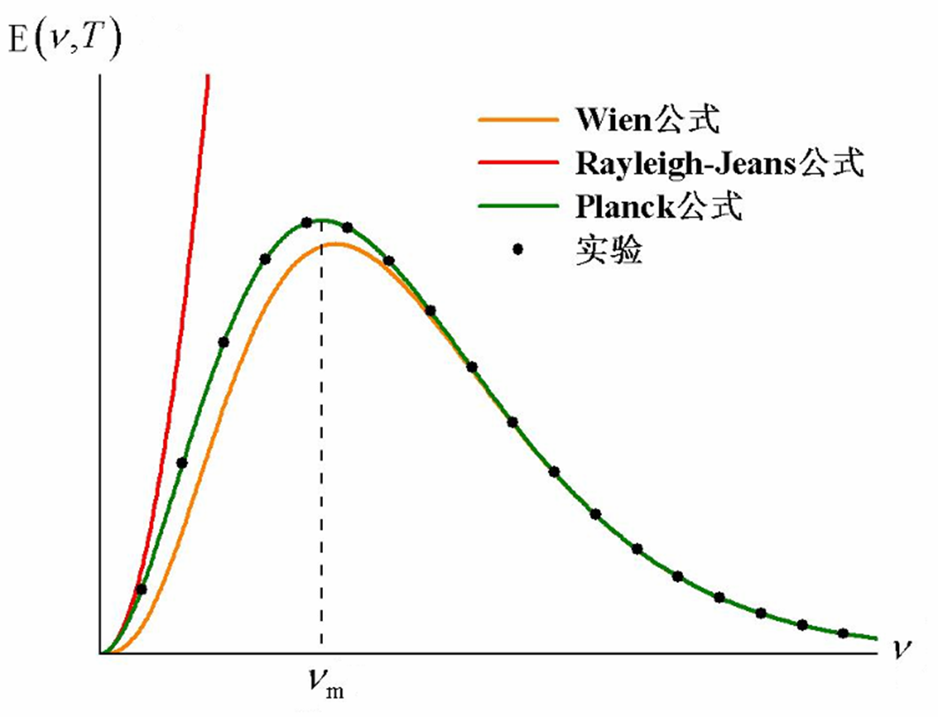
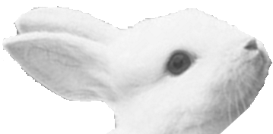
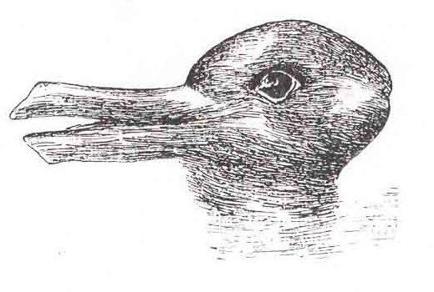
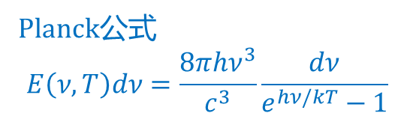
如何将两块碎片拼在一起
高频：Wien公式
$$E\left(ν,T\right)dν=C_{1}ν^{3}e^{−C_{2}ν/T}dν$$
高频：Wien公式
𝐸(𝜈,𝑇)𝑑𝜈=𝐶_1 𝜈^3 𝑒^(−𝐶_2 𝜈/𝑇) 𝑑𝜈
低频：Rayleigh-Jeans公式
$$E\left(ν,T\right)dν=\frac{8π}{c^{3}}{kTν}^{2}dν$$
低频：Rayleigh-Jeans公式
𝐸(𝜈,𝑇)𝑑𝜈=8𝜋/𝑐^3 〖𝑘𝑇𝜈〗^2 𝑑𝜈
全波段：？
Planck公式
$$E\left(ν,T\right)dν=\frac{8πhν^{3}}{c^{3}}\frac{dν}{e^{hν/kT}−1}$$
Notes:
鸭兔1899Joseph Jastrow

Slide 18
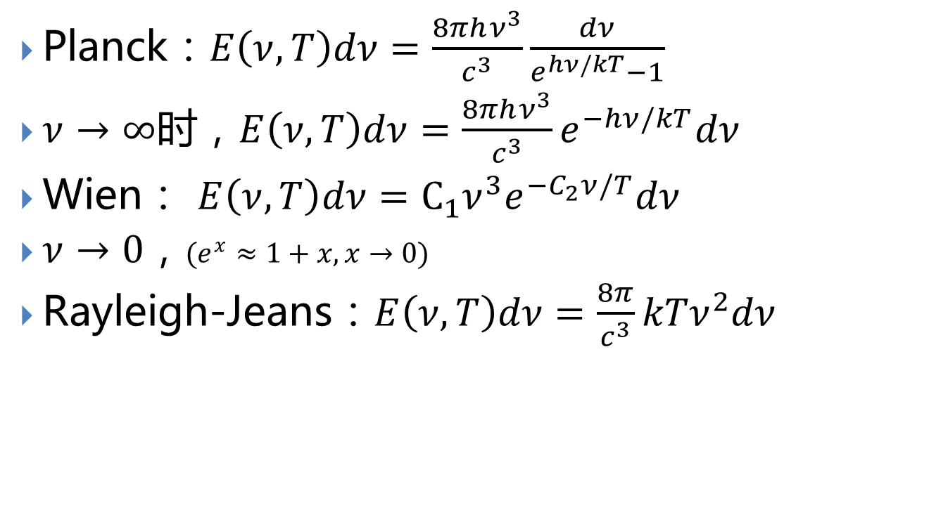
Planck：$E\left(ν,T\right)dν=\frac{8πhν^{3}}{c^{3}}\frac{dν}{e^{hν/kT}−1}$
$ν→∞$时，$E\left(ν,T\right)dν=\frac{8πhν^{3}}{c^{3}}e^{−hν/kT}dν$
Wien： $E\left(ν,T\right)dν=C_{1}ν^{3}e^{−C_{2}ν/T}dν$
$ν→0$，$(e^{x}≈1+x, x→0)$
Rayleigh-Jeans：$E\left(ν,T\right)dν=\frac{8π}{c^{3}}{kTν}^{2}dν$

Slide 19
Planck’s “act of despair”
“一个纯公式的假说，我其实并没有为此思考很多。”
“即使这个新的辐射公式竟然被证明是绝对精确的，但是如果把它仅仅看做是一个侥幸揣测出来的内插公式，那末它的价值也只是有限的。”
：“我生性喜欢平和，不愿进行任何吉凶未卜的冒险。然而到那时为止，我已经为辐射和物质之间的平衡问题徒劳地奋斗了六年。我知道这个问题对于物理学是至关重要的；因此，一个理论上的解释必须以任何代价非把它找出不可，不管这代价有多高。我非常清楚，经典物理是不能解决这个问题的。……摆在我面前的……是维持热力学的两条定律。我认为，这两条定律必须在任何情况下都保持成立。至于别的一些，我就准备牺牲我以前对物理定律所抱的任何一个信念。"
两个多月“孤注一掷的行动”

Slide 21

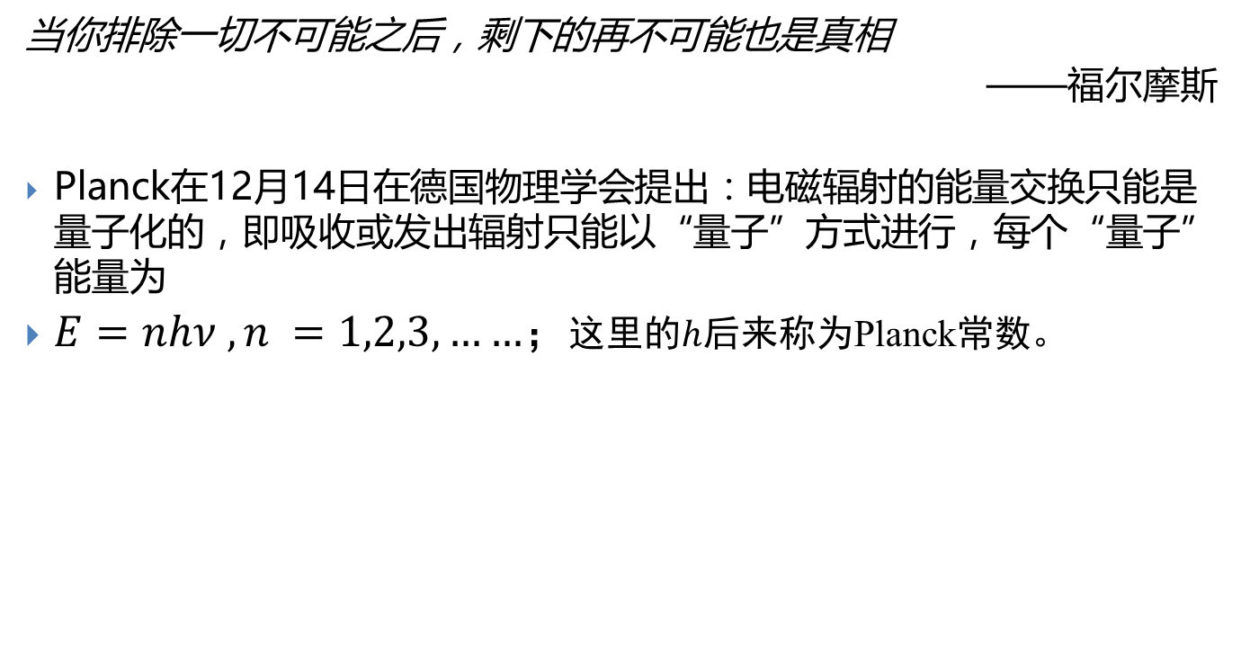


量子假说与Planck常数
当你排除一切不可能之后，剩下的再不可能也是真相
——福尔摩斯
Planck在12月14日在德国物理学会提出：电磁辐射的能量交换只能是量子化的，即吸收或发出辐射只能以“量子”方式进行，每个“量子”能量为
$E=nhν , n =1,2,3,……$；这里的$h$后来称为Planck常数。
$$h=6.55×{10}^{−34}J·S$$
$$k=1.346×{10}^{−23}J/K$$

